Slide 1
การพัฒนาทักษะการสื่อสารที่จำเป็นเพื่อการแสดงออก
การสื่อสารในรูปแบบการเขียนที่มีประสิทธิภาพ - การเรียบเรียงเรื่องราวของคุณ
รองศาสตราจารย์ ดร.พิสุทธิ์ ขุมทรัพย์, AIT
ศาสตราจารย์ ดร.อรรถกร เก่งพล, มจพ.

Slide 2
การเรียบเรียงหรือขัดเกลางานเขียนของคุณ
เหมือนกับการทำงานไม้ของช่างไม้
2/10

Slide 3
การเรียบเรียง
อย่าเรียบเรียงงานเขียนของคุณให้ถูกวิธี
เพราะมันจะกลายเป็นไม่มีอะไรให้ขัดเกลา
การเขียนที่ดีไม่ได้ขึ้นอยู่กับเวลาในการเขียน
เมื่อไรก็ตามที่คุณอ่านมัน มันเป็นเรื่องที่ดีเสมอ
แต่นั่นไม่ได้หมายถึงคนที่ไร้ความสามารถ
3/10

Slide 4
1. ทุกคำที่คุณเขียนนั้นต้องมีเหตุผล
2. ใช้คำศัพท์ที่เข้าใจง่าย นอกจากว่าคำที่ซับซ้อนนั้นจะสร้างประโยชน์ให้กับผู้อ่าน
3. มีการแทนที่คำศัพท์ทางเทคนิคและคำศัพท์พิเศษ
4. คำละเอียด (เช่น มาก, สูงมาก, ยิ่งใหญ่มาก) นั้นมีความหมาย
แต่คุณไม่จำเป็นต้องใช้คำศัพท์คำเหล่านี้ หากมันไม่ได้มีความหมายกับคุณจริง ๆ
คำศัพท์
Watson, J. (2002). Business writing basics. Self-Counsel Press.
4/10

Slide 5
5. อย่าทำให้คำที่รุนแรงนั้นเบาลงด้วยการเปลี่ยนรูปแบบของคำ
โปรดระวังการใช้ –ance, -ment and –tion.
ทำคำกริยาธรรมดาให้เป็นคำกริยาที่ฟังดูแล้วมีน้ำหนักเช่น
“This letter is a confirmation of the details.”
“This letter confirms the details.”
6. กริยาช่วยอาจไม่มีประโยชน์ เช่น
“This letter will have been written by this Friday.”
“This letter will be written by this Friday.”
คำศัพท์
Watson, J. (2002). Business writing basics. Self-Counsel Press.
5/10

Slide 6
1. ให้ความสนใจกับ คำแรก และ คำสุดท้าย ของประโยค
2. คำในประโยคจำนวน 15-18 คำ ทำให้อ่านง่าย
3. ประโยคยาว ๆ อาจทำให้เกิดความ สับสน
4. ประโยคที่สั้นมากเกินไปทำให้คุณดูเหมือน เด็ก ๆ
5. การใช้เครื่องหมายวรรคตอนมากเกินไปทำให้ ยาก ที่จะเข้าใจโดยไม่จำเป็น
ประโยค
Watson, J. (2002). Business writing basics. Self-Counsel Press.
6/10

Slide 7
6. รูปแบบการแสดงหัวข้อสามารถช่วยได้
7. แจ้งข่าวดีเพียงสั้น ๆ และทำข่าวไม่ดีให้ยาว
เว้นแต่คุณต้องการทำให้ผู้อ่านของคุณอารมณ์เสีย
8. ประเมินค่าตัวคุณเองจากความกระตือรือร้น ประเมินค่างานของคุณจากการกระทำ
อย่าประเมินงานของคุณด้วยตัวคุณเอง
ประโยค
Watson, J. (2002). Business writing basics. Self-Counsel Press.
7/10

Slide 8
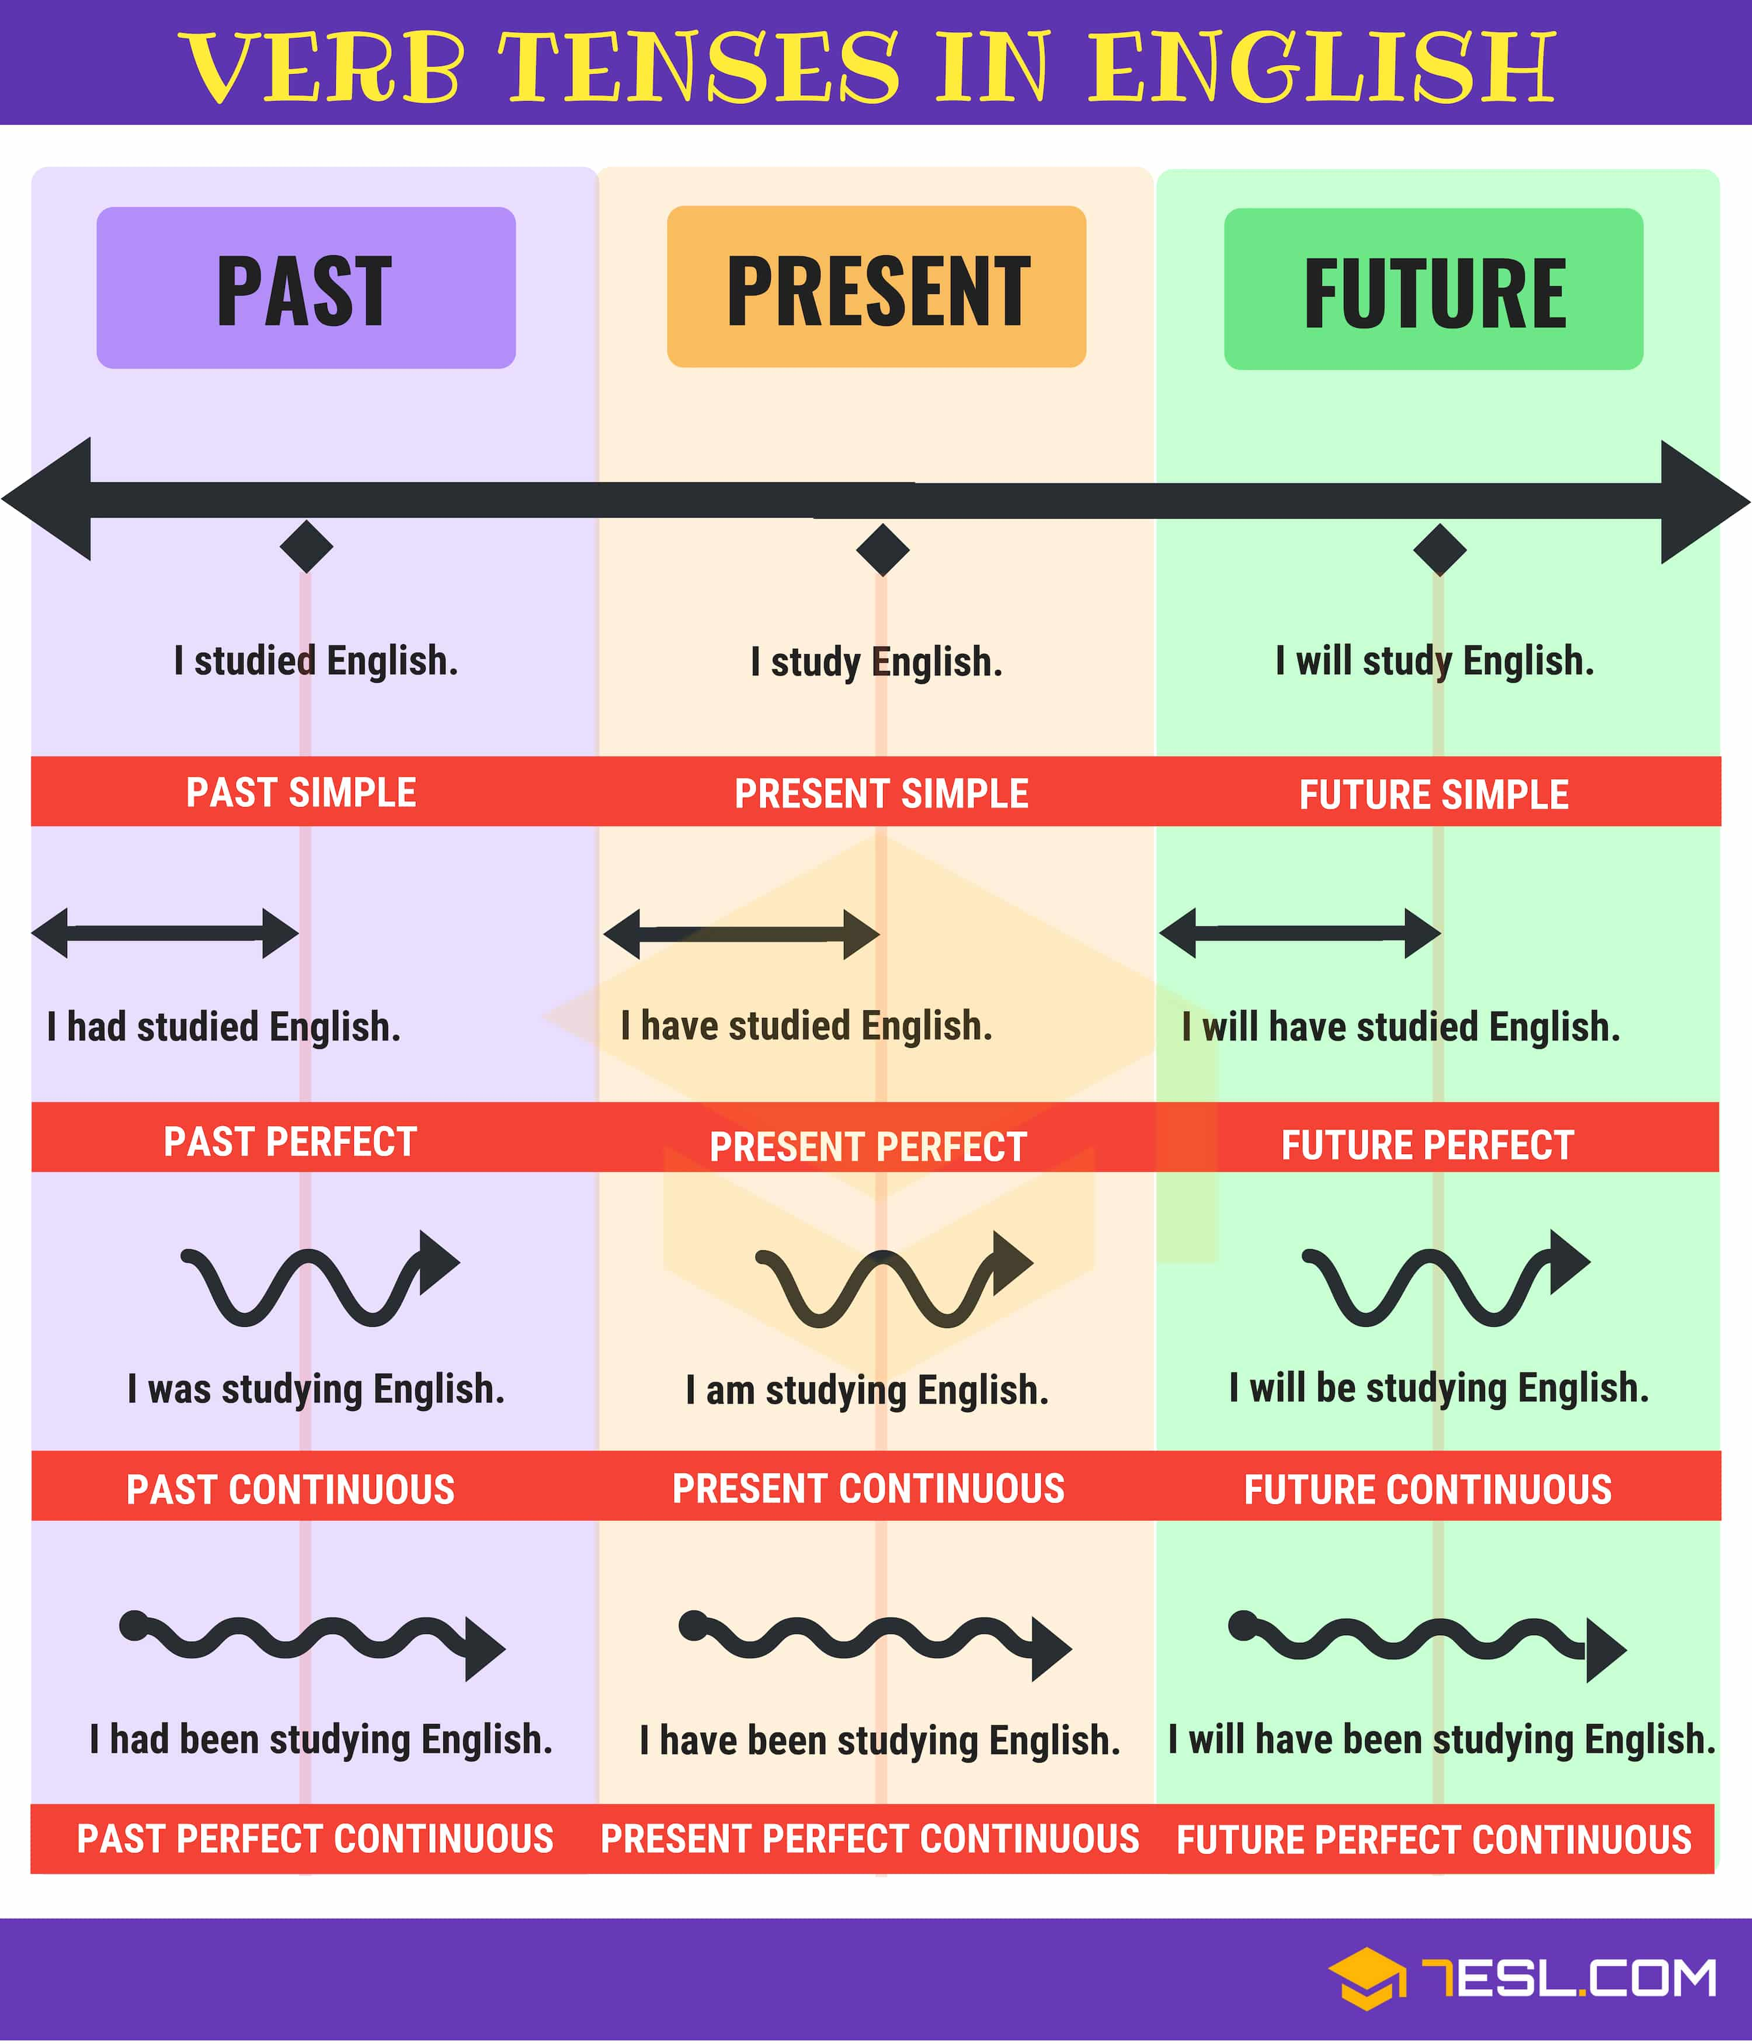
กาลกริยา /
เวลาที่เกิดขึ้น
8/10

Slide 9
1. ถ้าเนื้อหายาวให้คุณเน้นเนื้อหาที่สำคัญ แต่ไม่จำเป็นต้องเน้นทุกอย่าง
2. ทำให้ย่อหน้าเปิดและปิดนั้นสั้น แค่ 4 บรรทัดก็เพียงพอ
ย่อหน้า
Watson, J. (2002). Business writing basics. Self-Counsel Press.
9/10

